Slide 1

Compiladores
Tecnologia da Informação
Prof. Alessandro Borges
Especialista em Gestão de Projetos

Slide 2
Análise Léxica
Objetivos de Aprendizagem
Explicar interpretação e compilação de linguagens de programação.
Definir a estrutura de um compilador.
Demonstrar as fases do processo de compilação.
Compiladores
Prof. Alessandro Borges
Especialista em Gestão de Projetos

Slide 3
Você já se questionou?
Pense nisso!
Em um mundo onde os sistemas de software estão cada vez mais complexos e interconectados, como você garantiria que um aplicativo não apenas funcione, mas também seja capaz de evoluir, se adaptar a novas tecnologias e atender às necessidades futuras dos usuários? Qual o papel da arquitetura de software nesse processo?
A arquitetura de software garante que um aplicativo seja adaptável, evolutivo e capaz de atender às necessidades futuras, funcionando como a planta de um sistema complexo.

Slide 4
Análise Léxica
Introdução
A análise léxica é a primeira fase de um compilador. Sua principal responsabilidade é ler o código-fonte, que para o compilador é inicialmente apenas um longo fluxo de caracteres, e particioná-lo em uma sequência de unidades significativas chamadas tokens.
Fase conhecida como scanning ou varredura.
Agrupar os caracteres em lexemas e classifica-os em categorias (tokens), como IDENTIFICADOR, NÚMERO, OPERADOR, etc.
A Análise Léxica inicia a Tabela de Símbolos, populando-a com os nomes dos identificadores.
Código Fonte
Análise Léxica
Sequência de Tokens

Slide 5
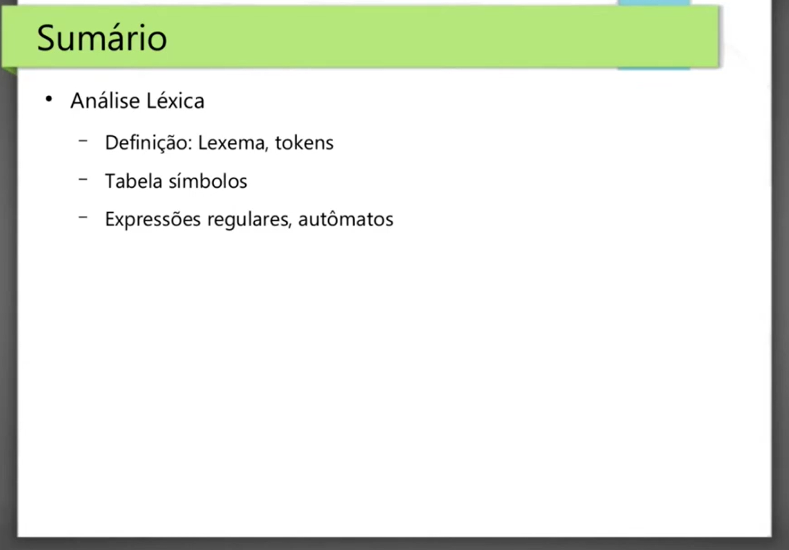

Slide 6
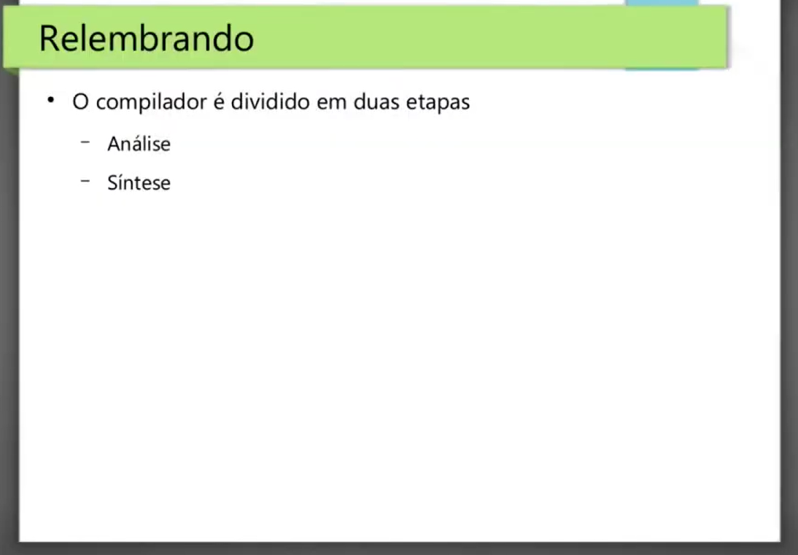

Slide 7
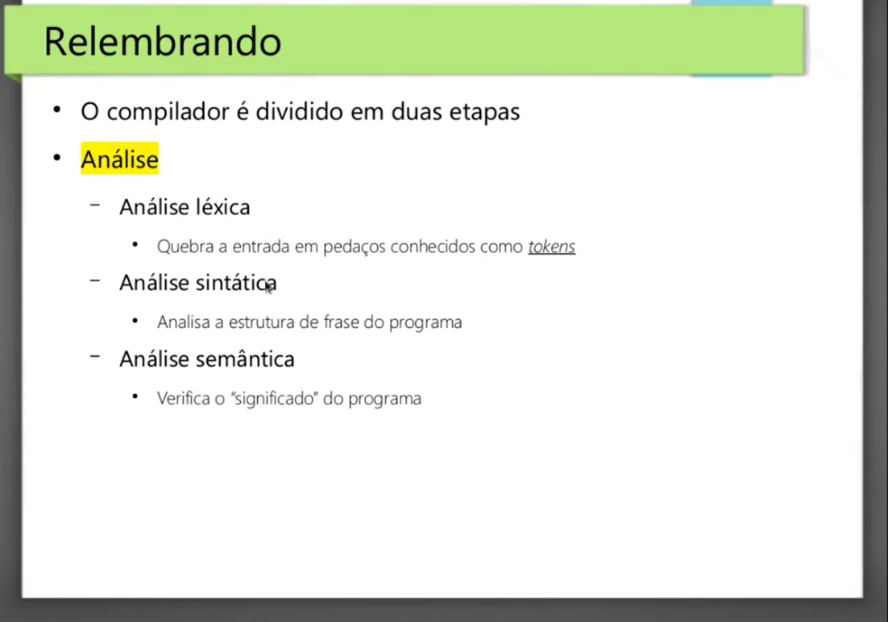

Slide 8
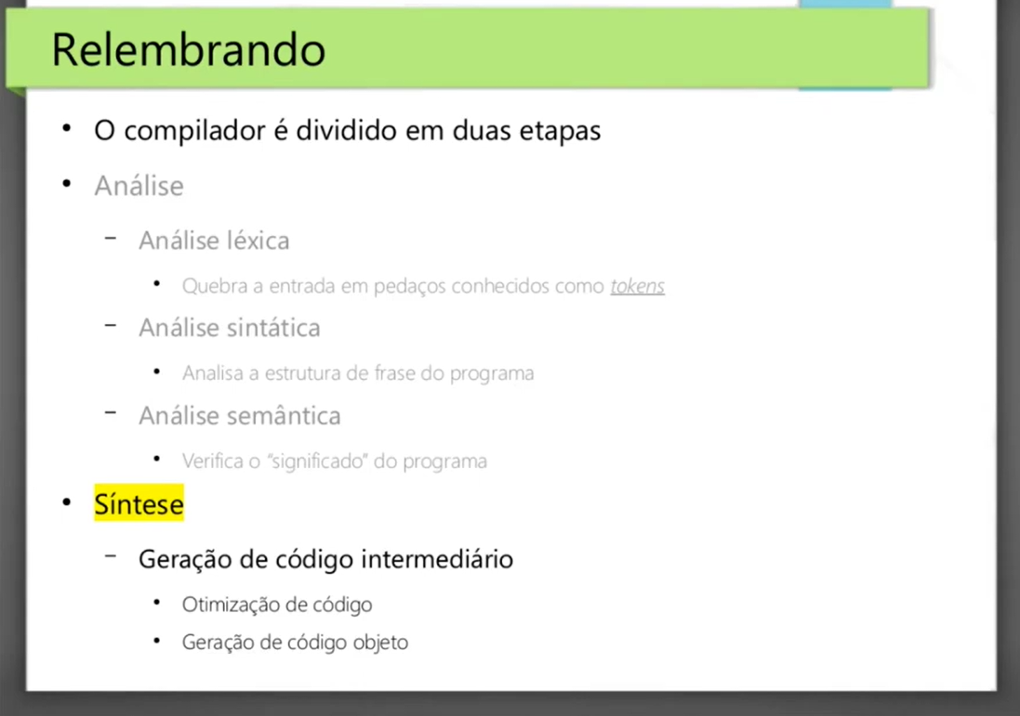

Slide 9
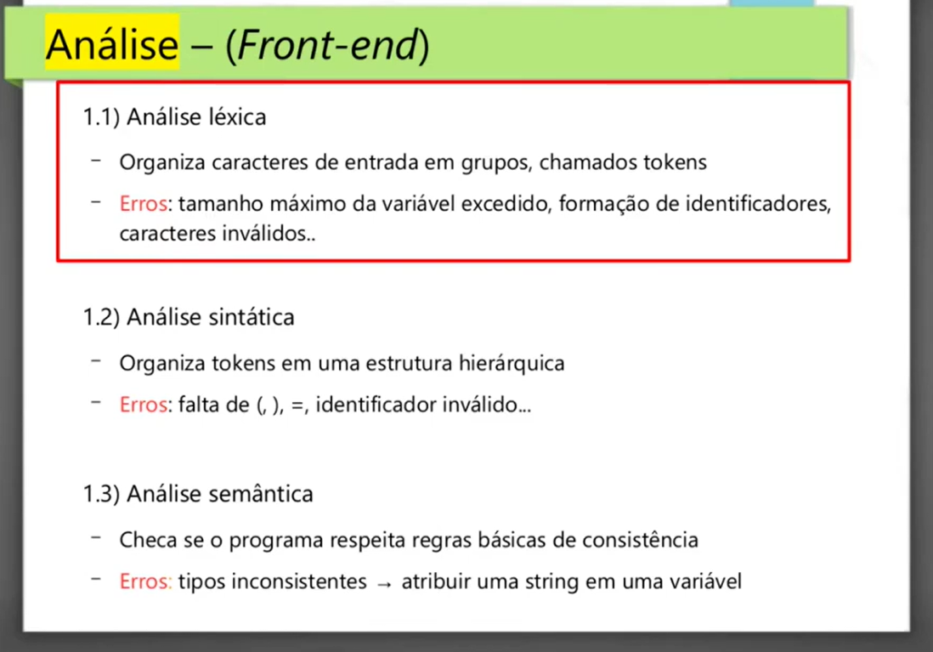

Slide 10
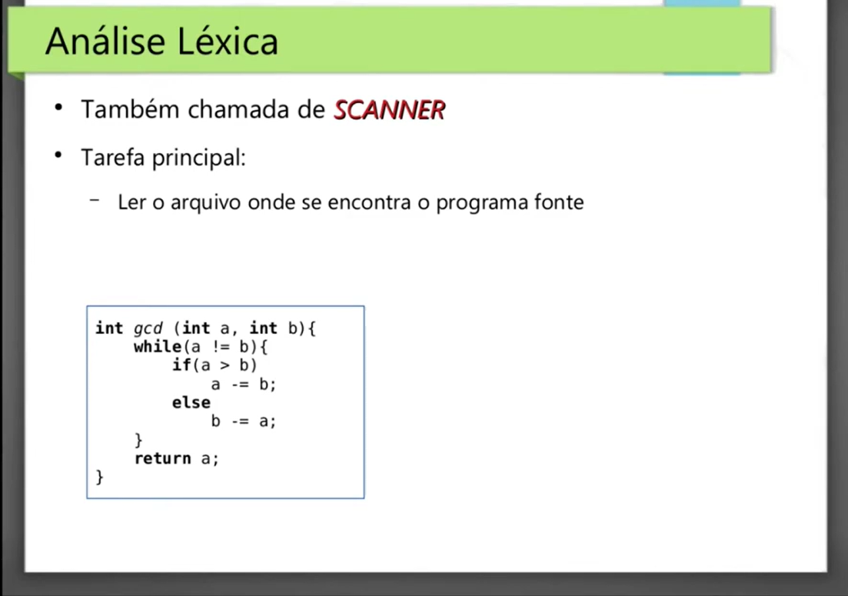

Slide 11
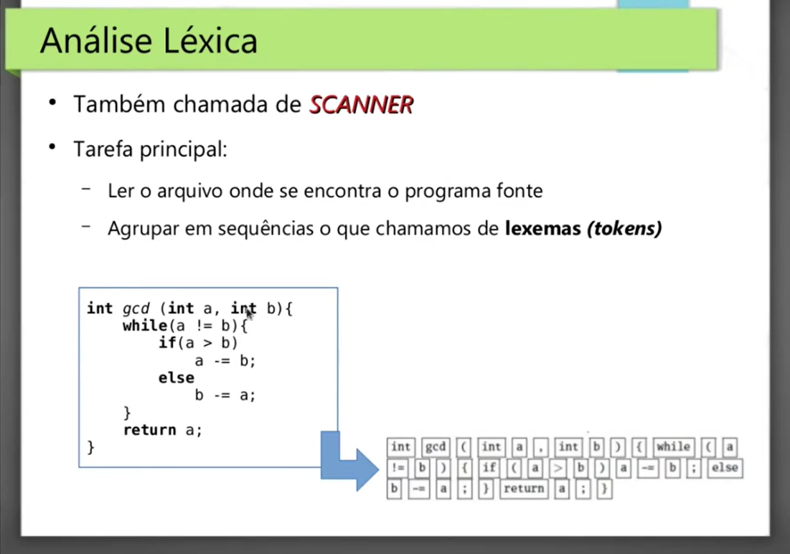

Slide 12
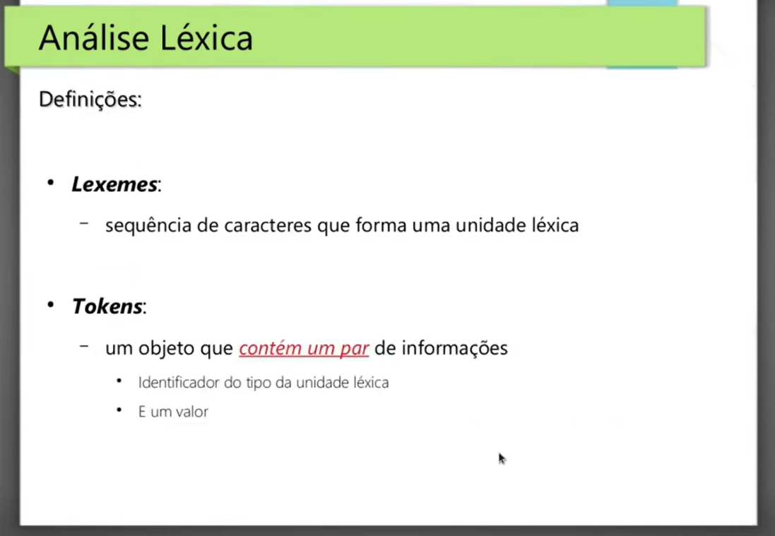

Slide 13
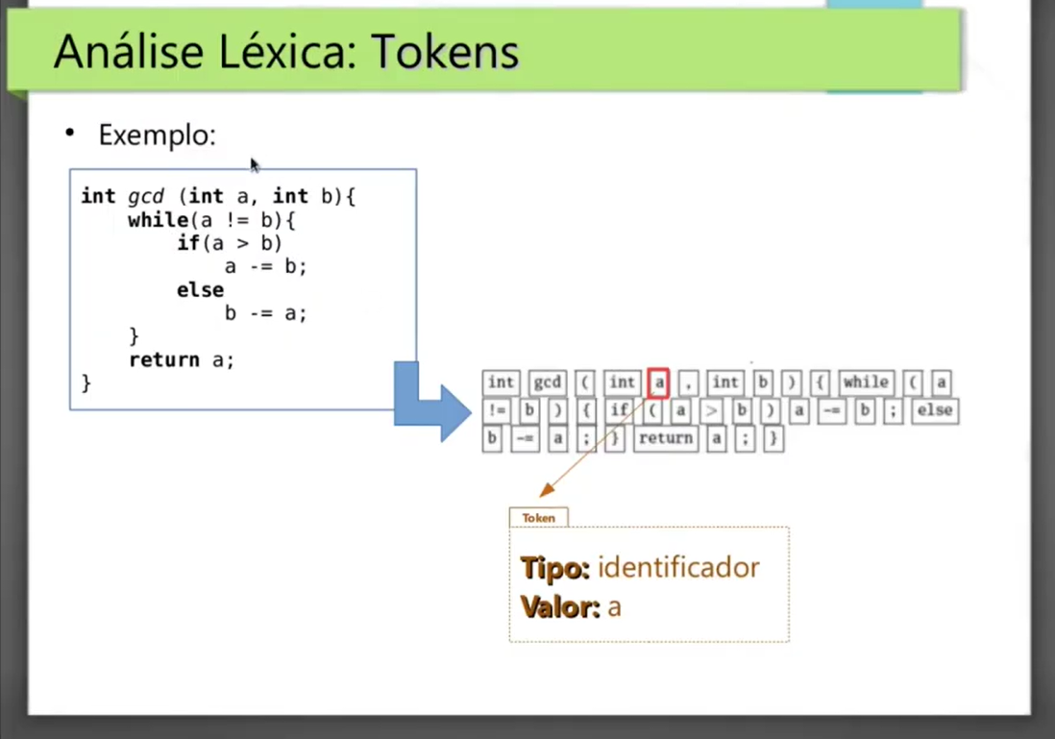

Slide 14
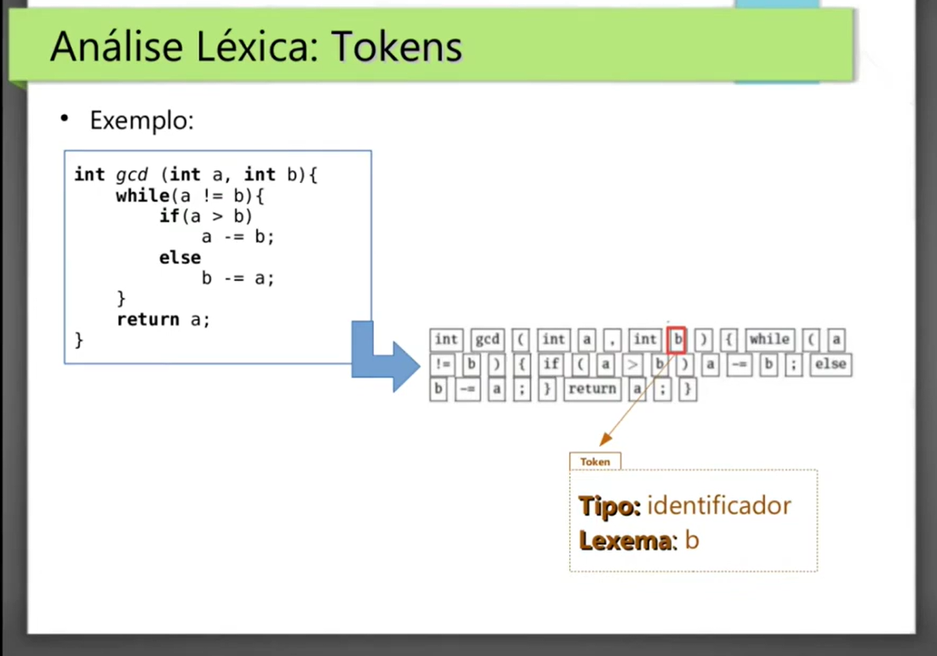

Slide 15
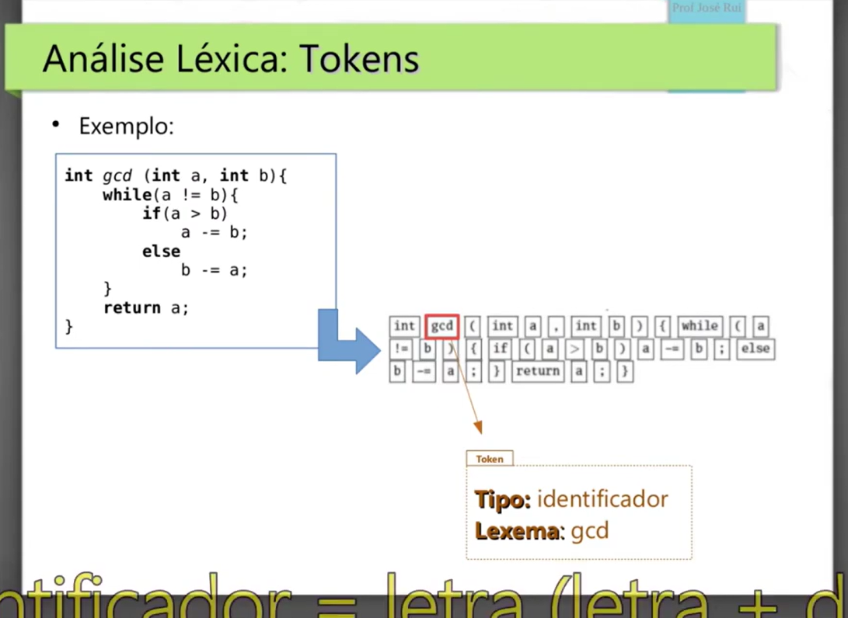

Slide 16
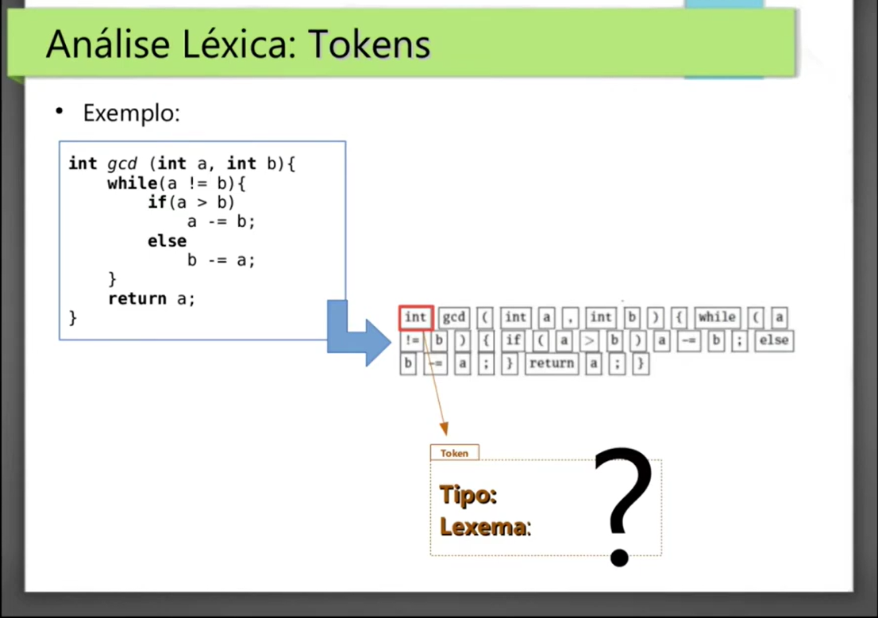

Slide 17
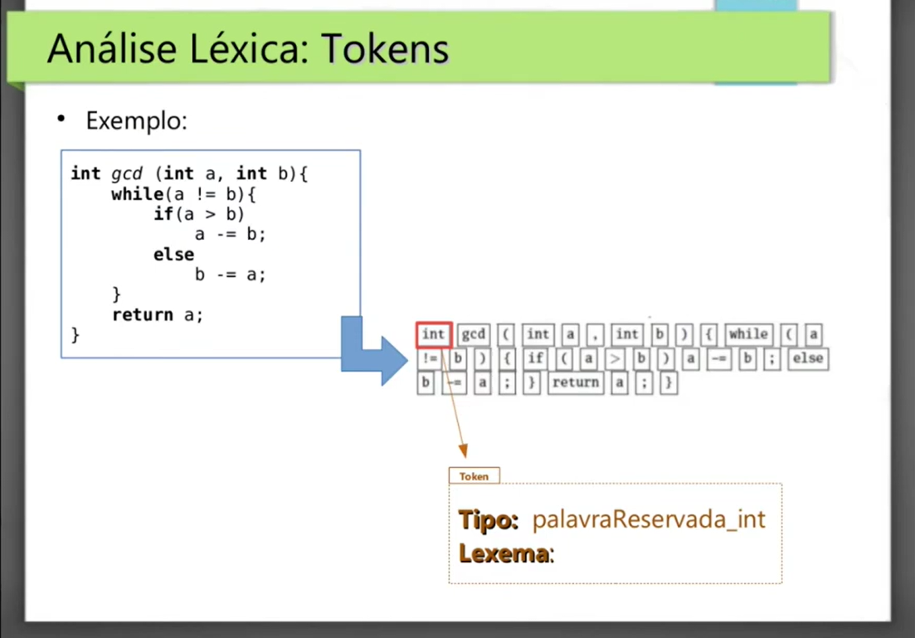

Slide 18


Slide 19
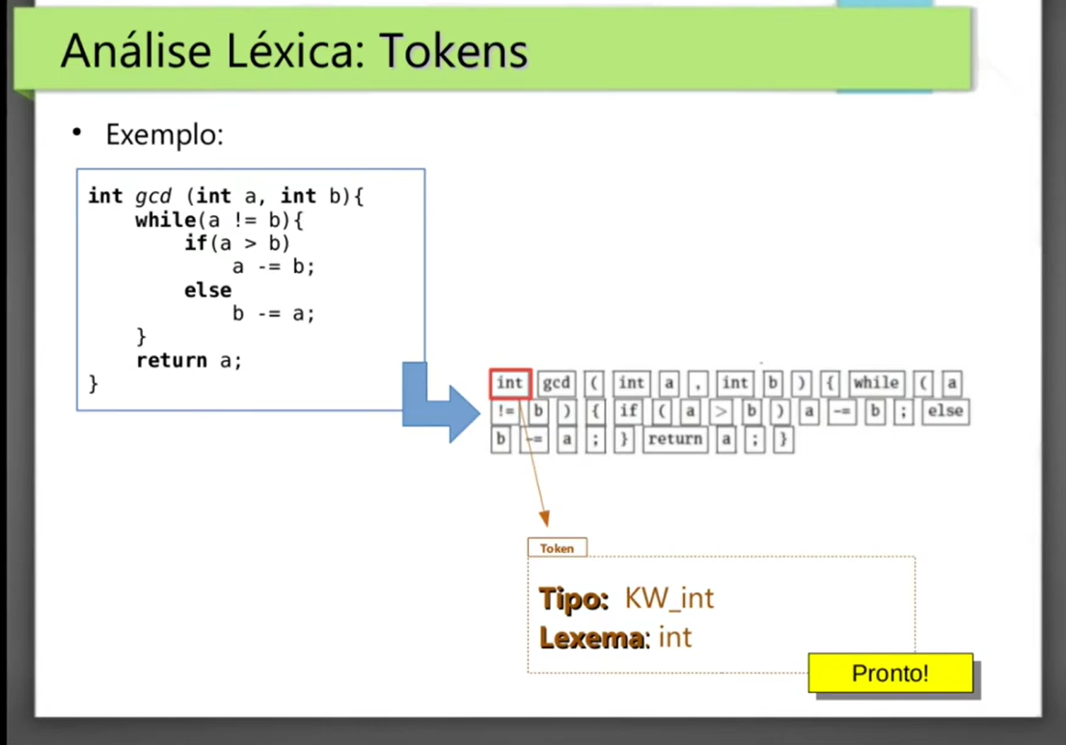

Slide 20
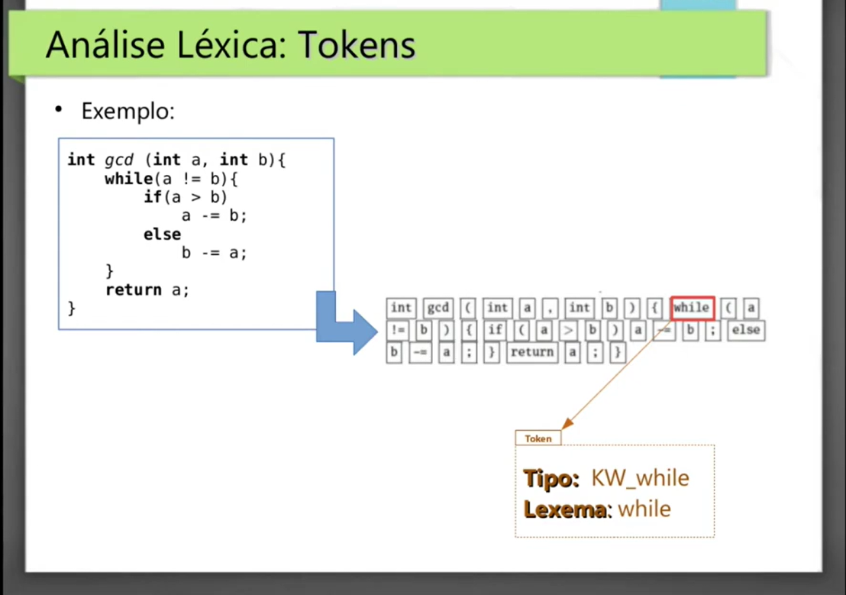

Slide 21
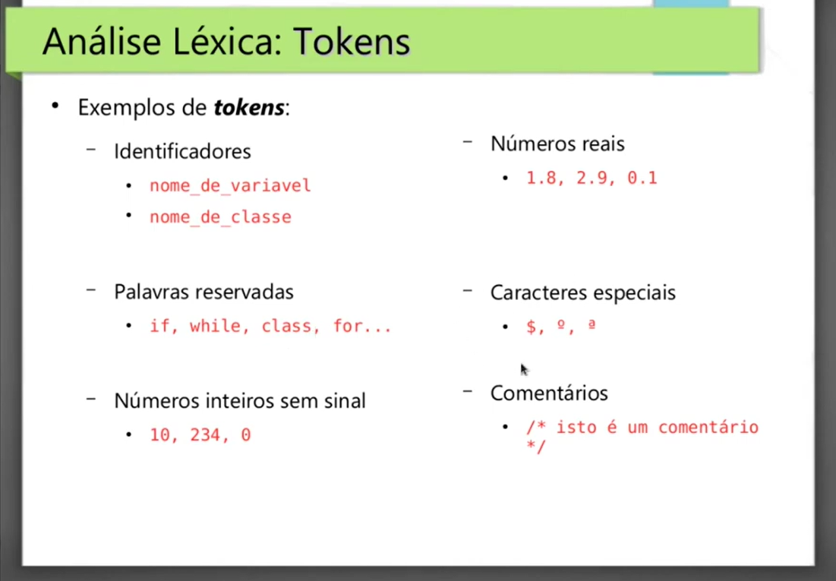

Slide 22
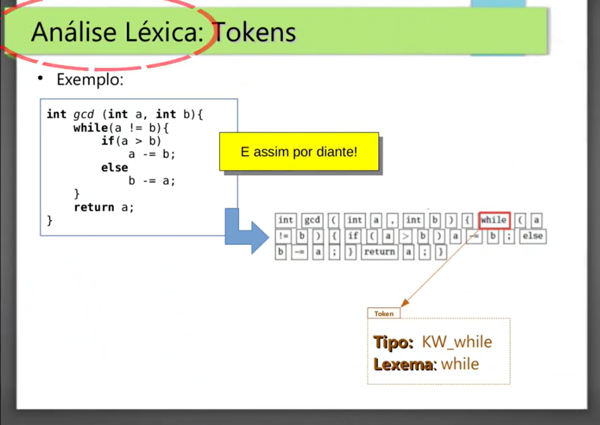

Slide 23
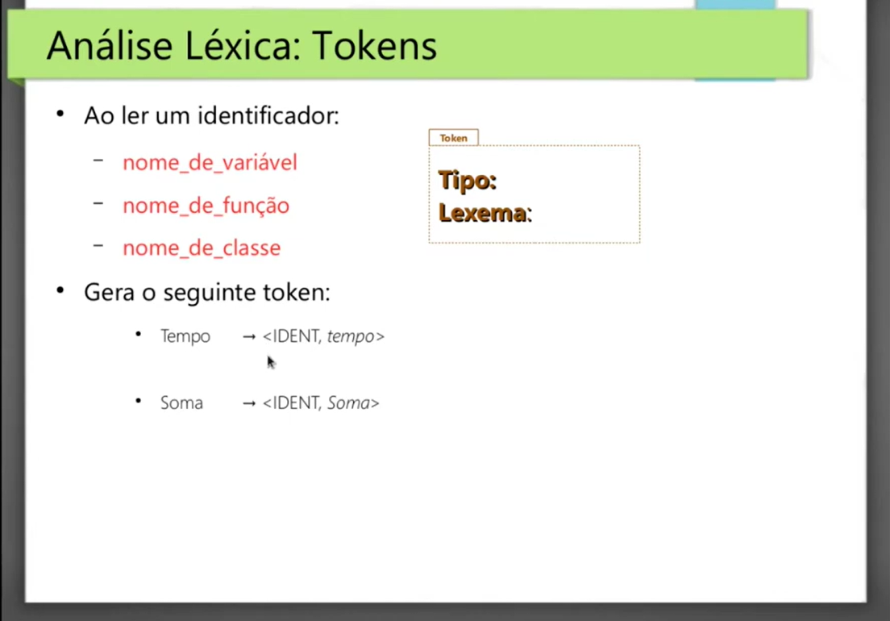

Slide 24
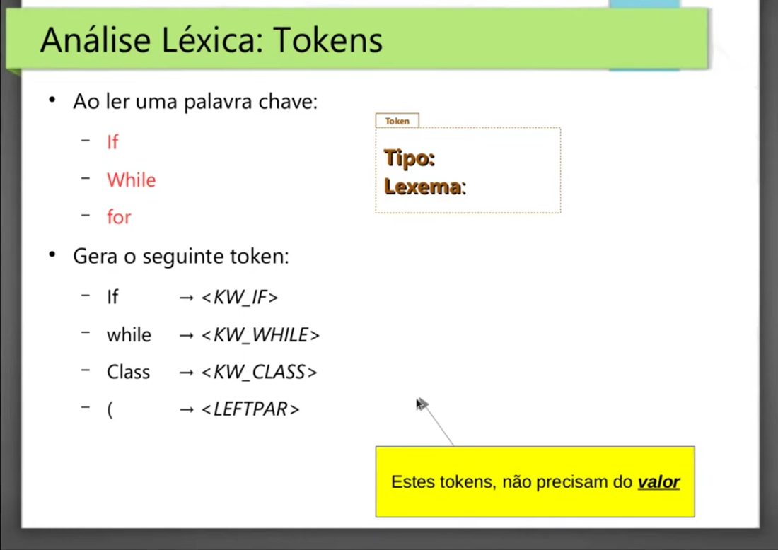

Slide 25
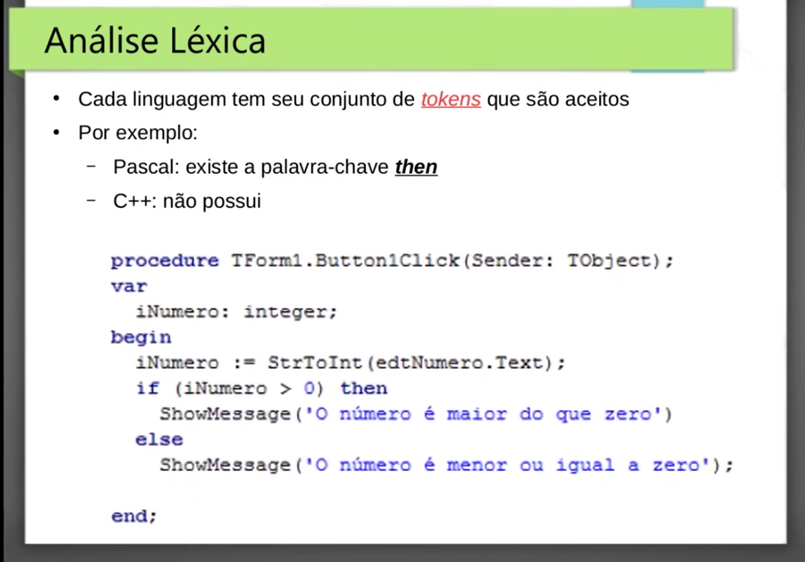

Slide 26
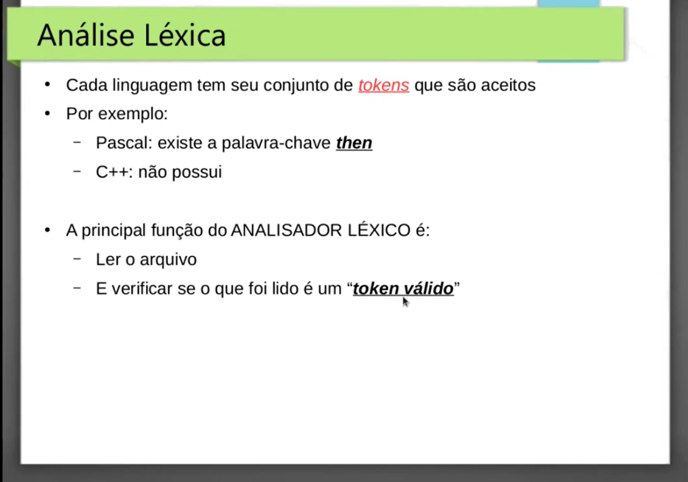

Slide 27
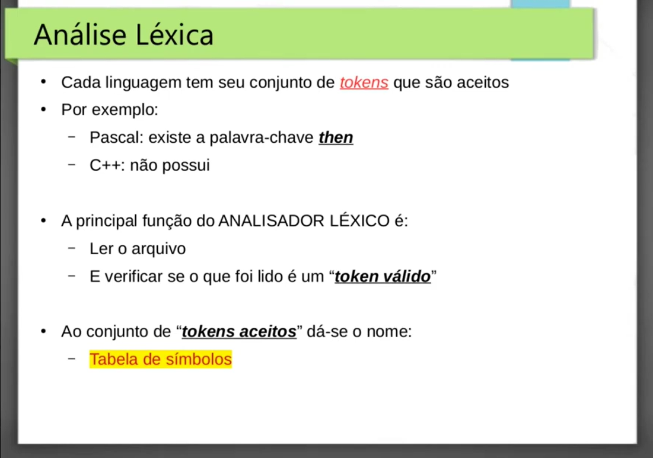

Slide 28
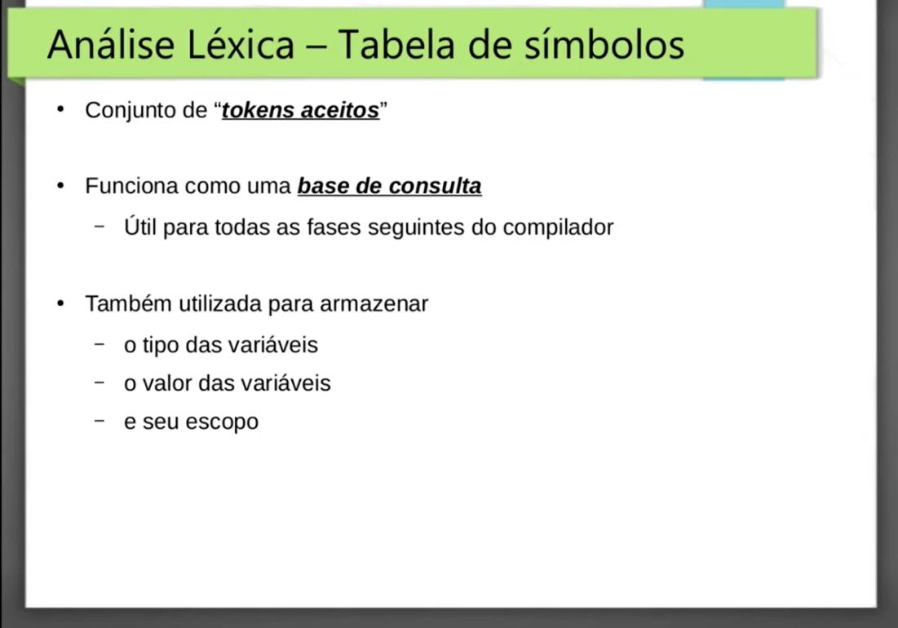

Slide 29
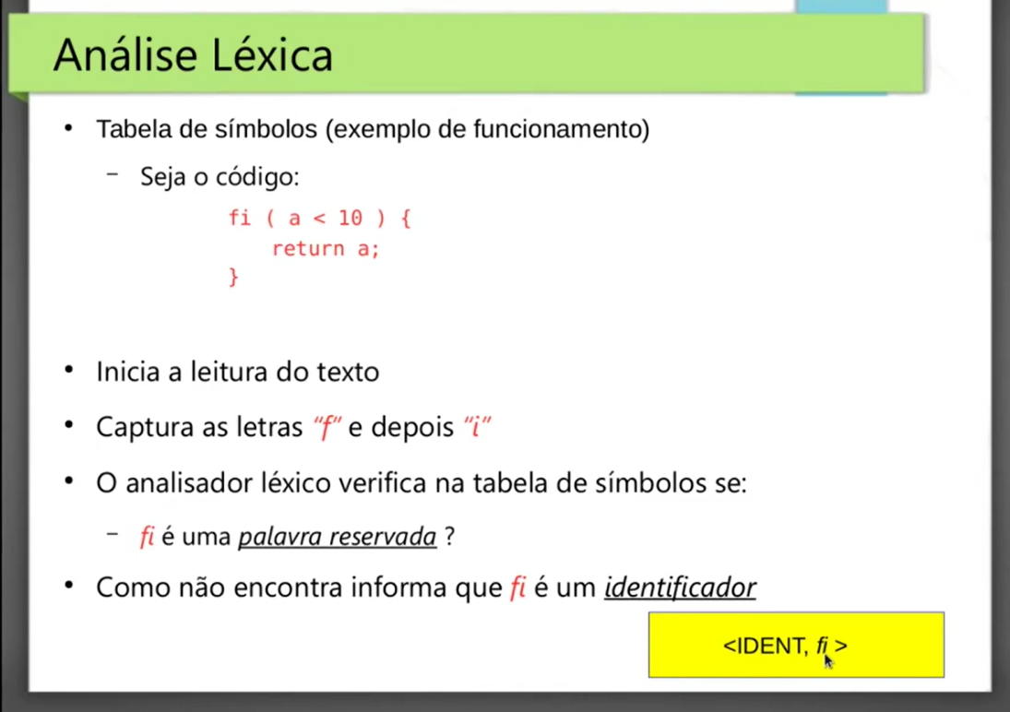

Slide 30
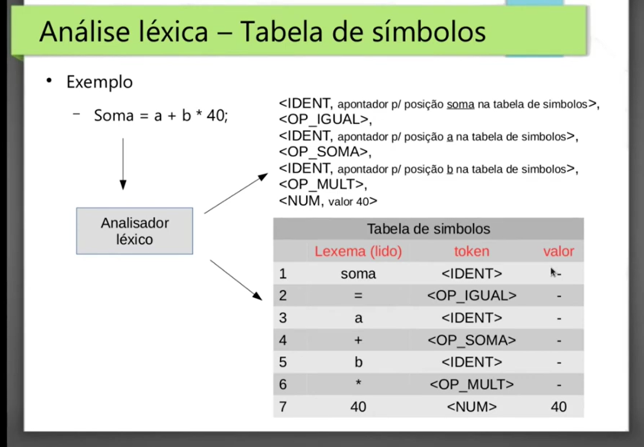

Slide 31
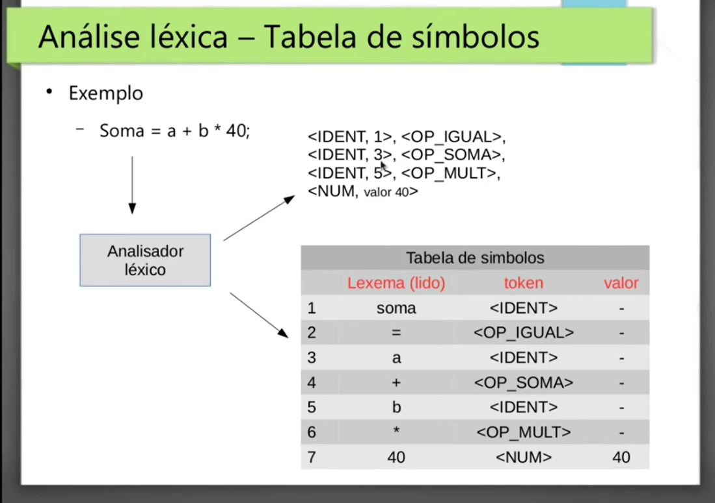

Slide 32
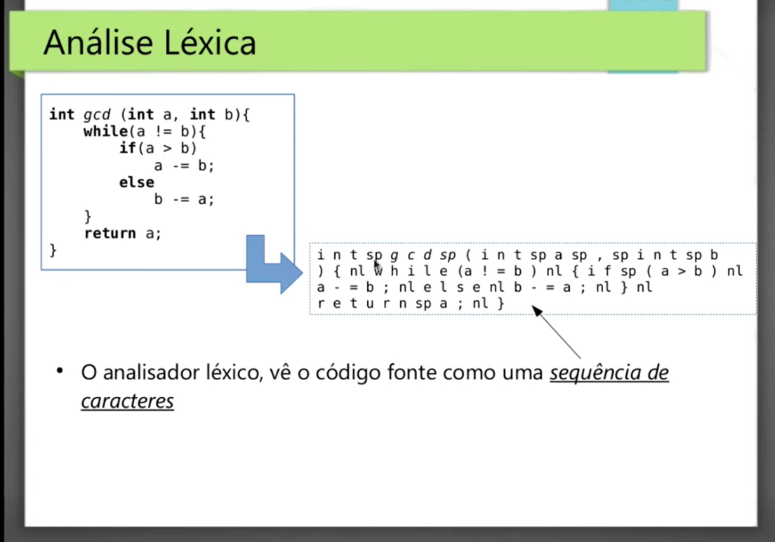

Slide 33
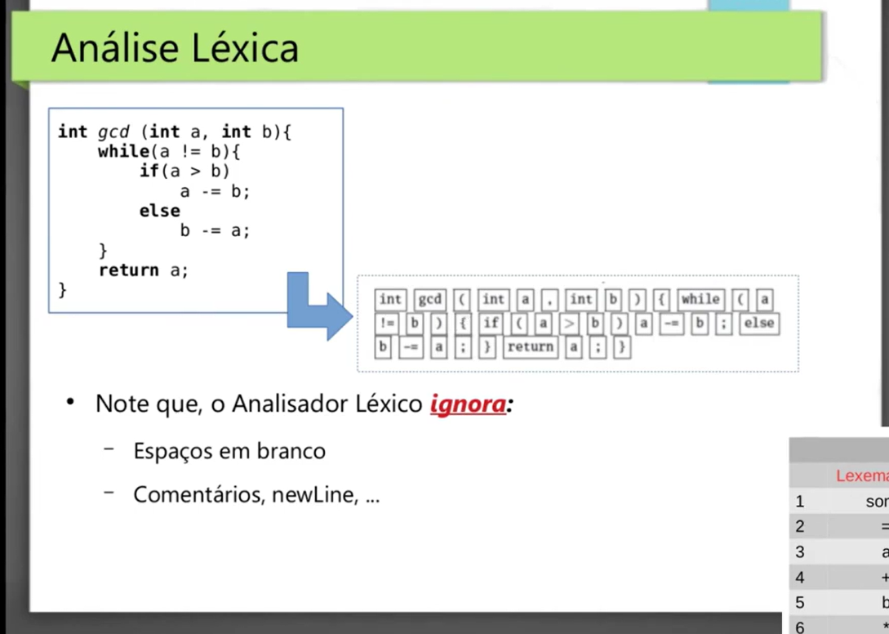

Slide 34
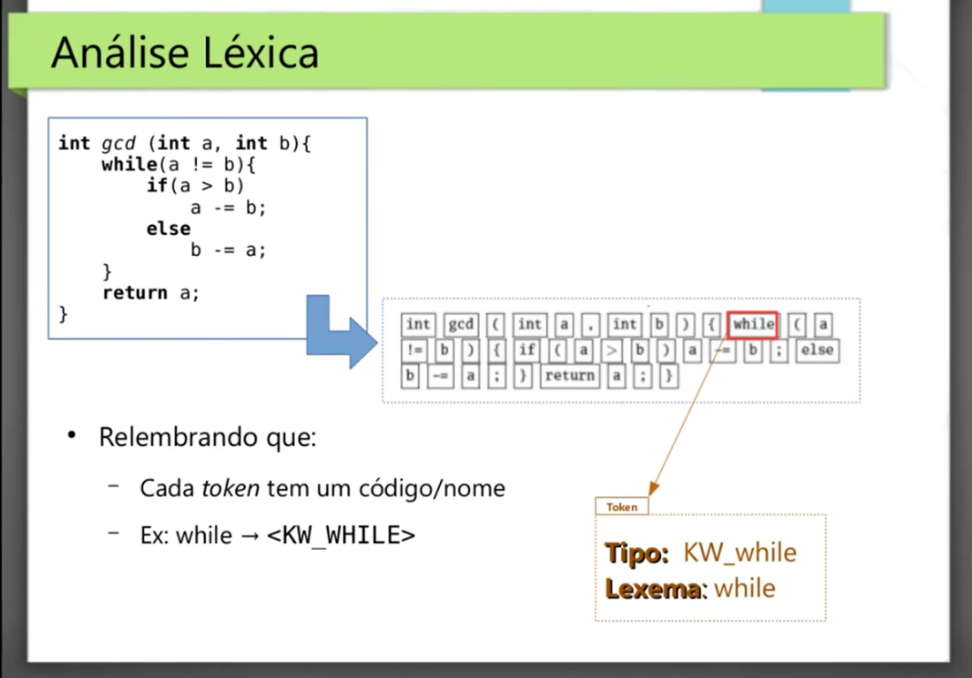

Slide 35
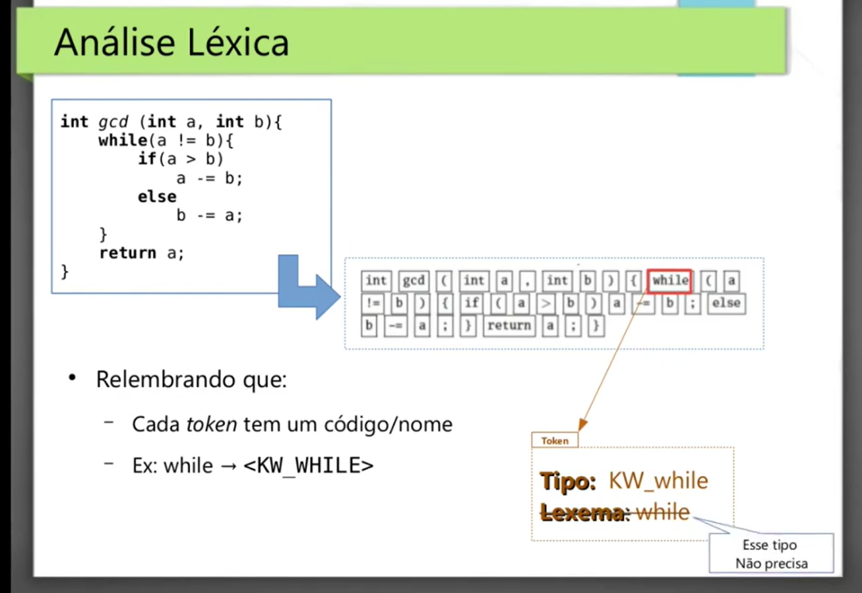

Slide 36
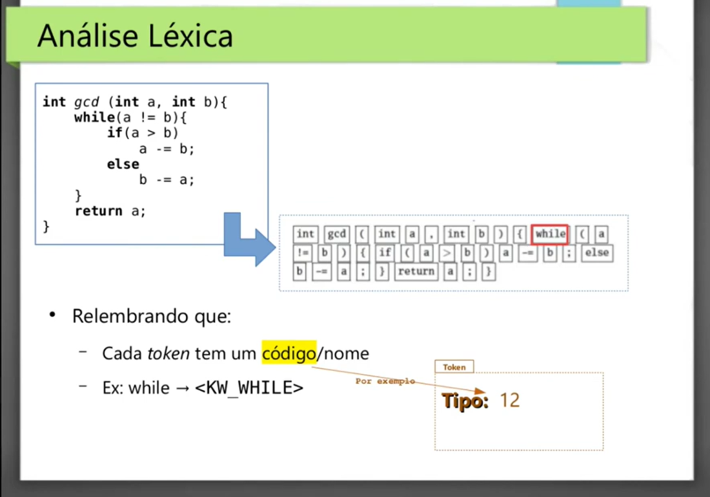

Slide 37
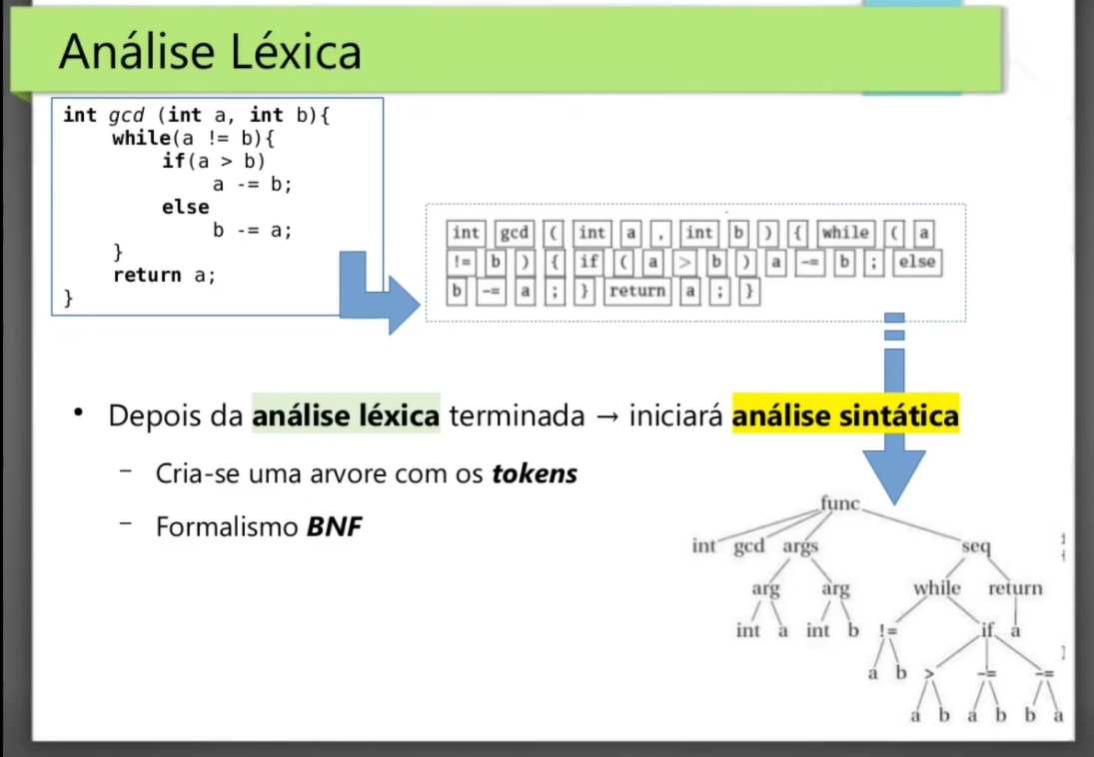
De forma técnica e formal, a sigla BNF significa Backus-Naur Form (ou Formalismo de Backus-Naur).
É uma metassintaxe utilizada para expressar gramáticas livres de contexto.

Slide 38
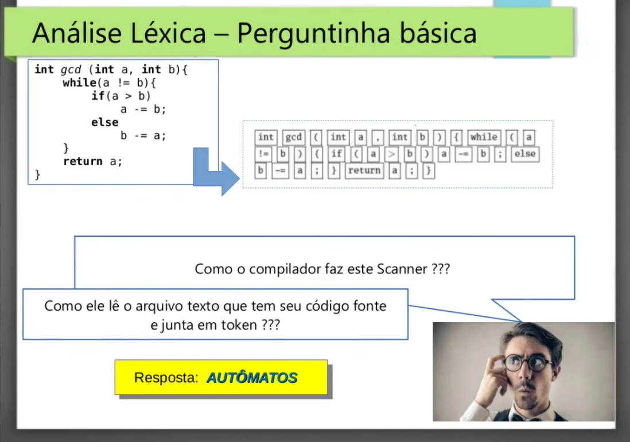

Slide 39
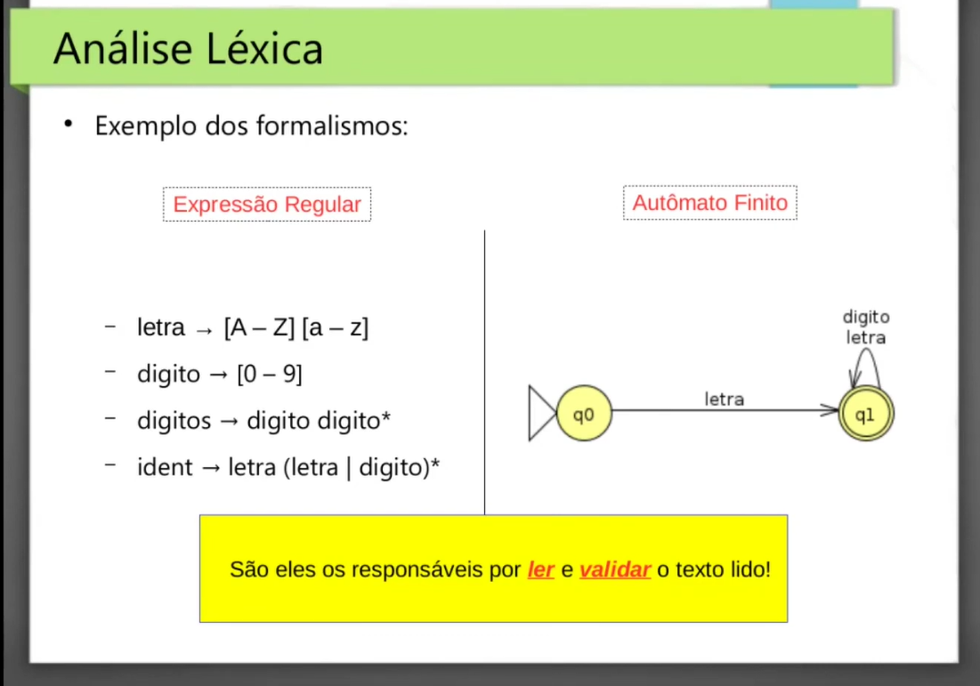

Slide 40
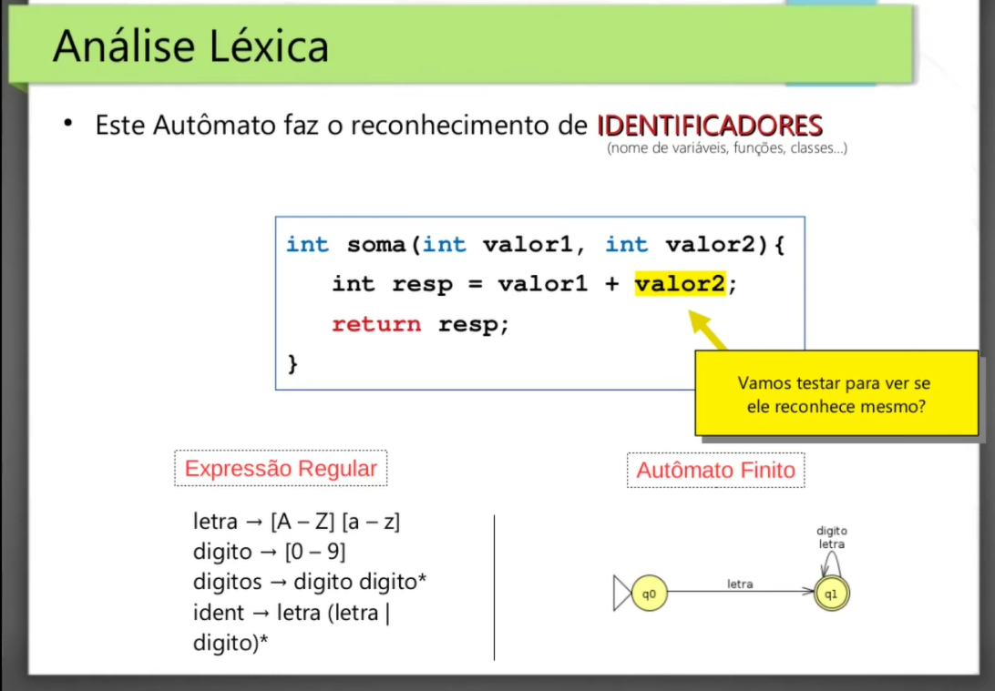

Slide 41
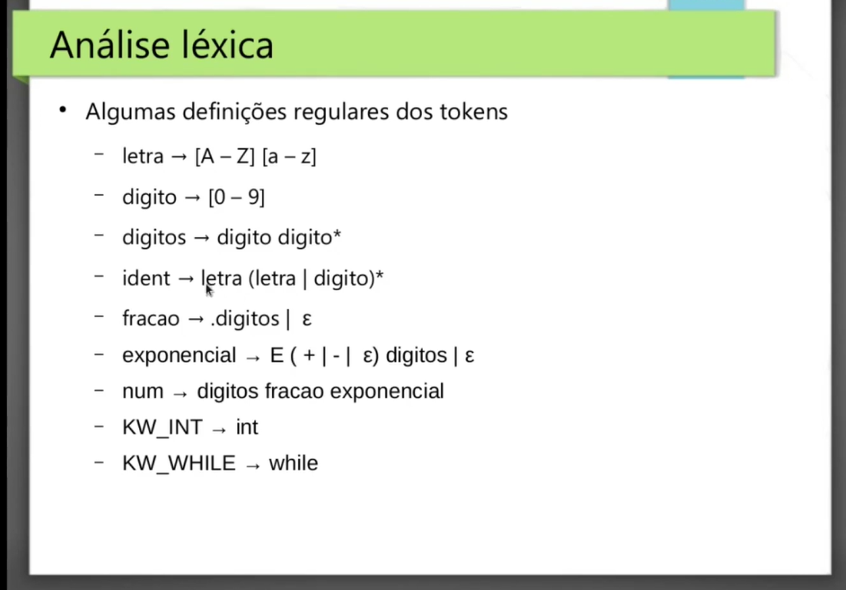

Slide 42
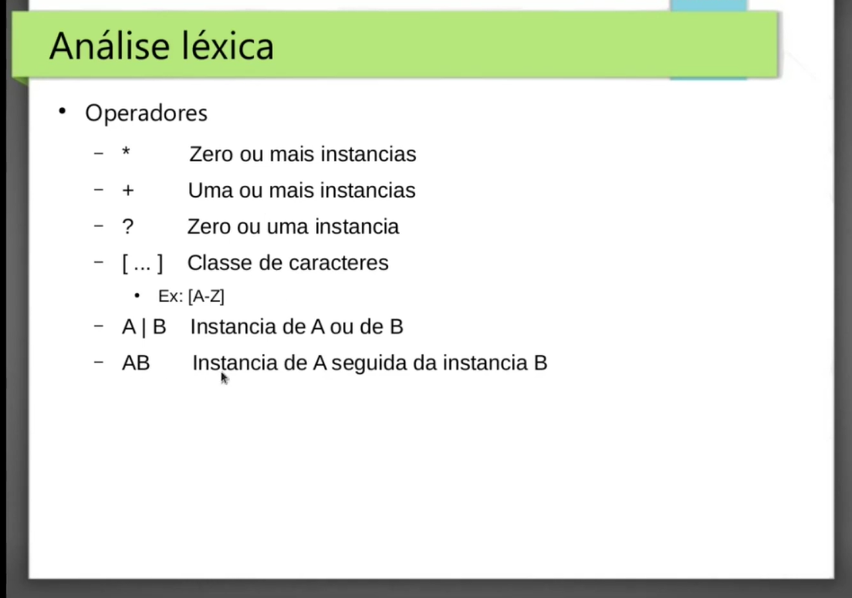

Slide 43
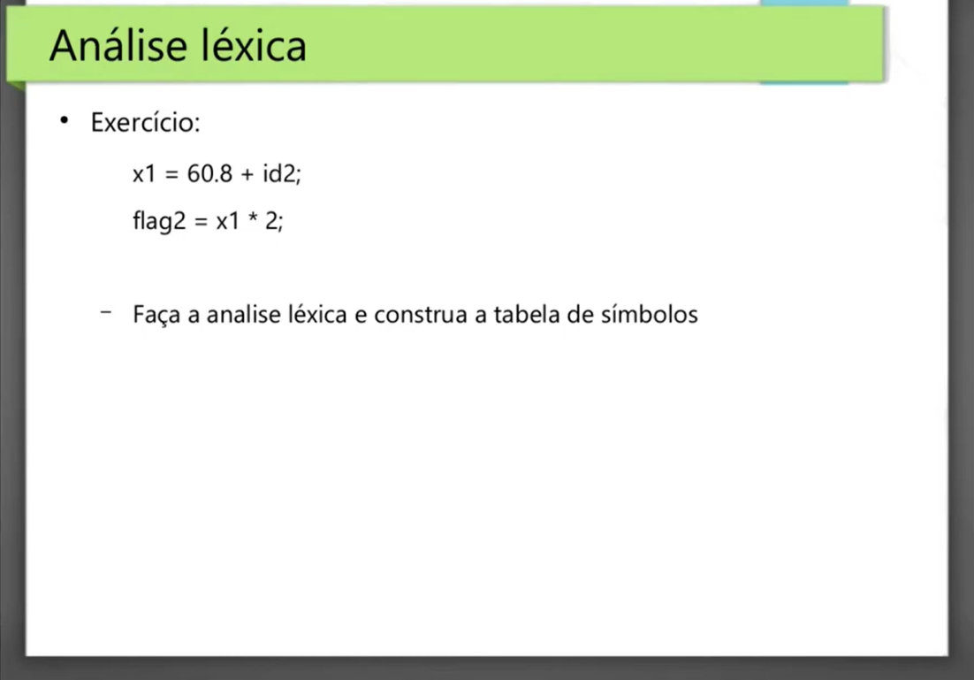

Slide 44
Fontes
https://www.cadcobol.com.br/
https://craftinginterpreters.com/chunks-of-bytecode.html

